Slide 1
UNIVERSIDAD NACIONAL DE CHIMBORAZO
FACULTAD DE INGENIERIA
CARRERA DE AGROINDUSTRIA
ASIGNATURA :MICROBIOLOGIA AGROINDUSTRIAL
UNIDAD # 1 FUNDAMENTOS DE MICROBIOLOGÍA AGROINDUSTRIAL
TEMA 1:¿Qué es la Microbiología Industrial?
Definición e importancia
• 1.1.2. Características de los principales microorganismos de importancia alimentaria
• 1.1.3.Campos de Aplicación
DOCENTE : ING JOSE ANTONIO ESCOBAR MACHADO. MSC
2025-2025

Slide 2
CONTENIDOS
01.TEMA
02.OBJETIVOS
03.DESARROLLO
04.CONCLUSIONES
05.BIBLIOGRAFIA
06.VIDEO
07.ARTICULO

Slide 6
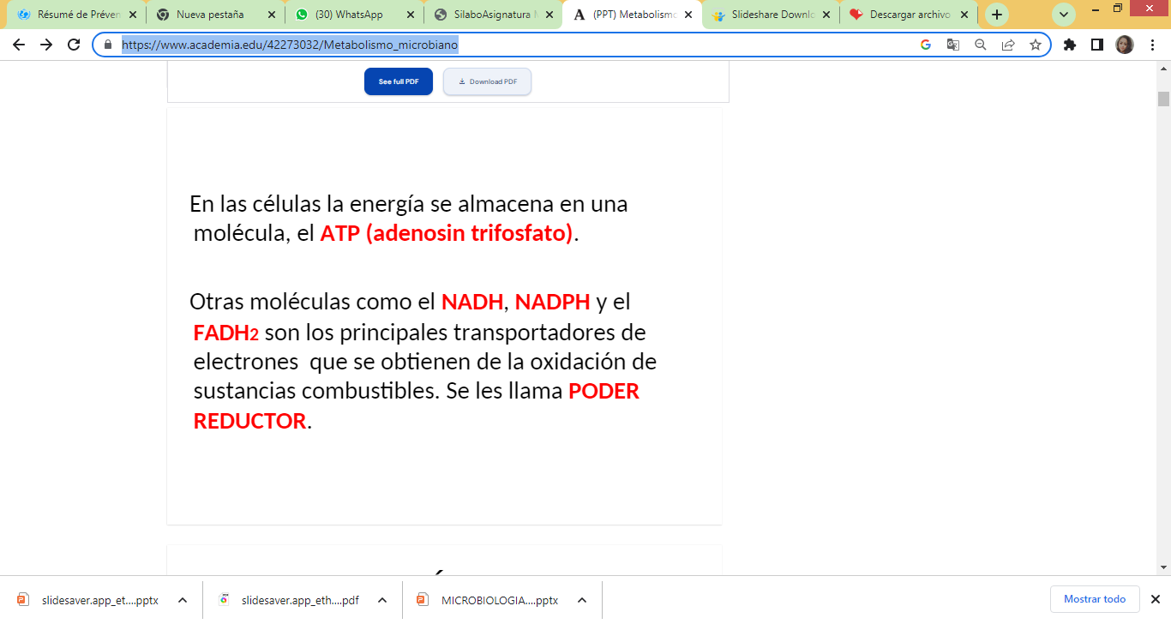

Slide 10
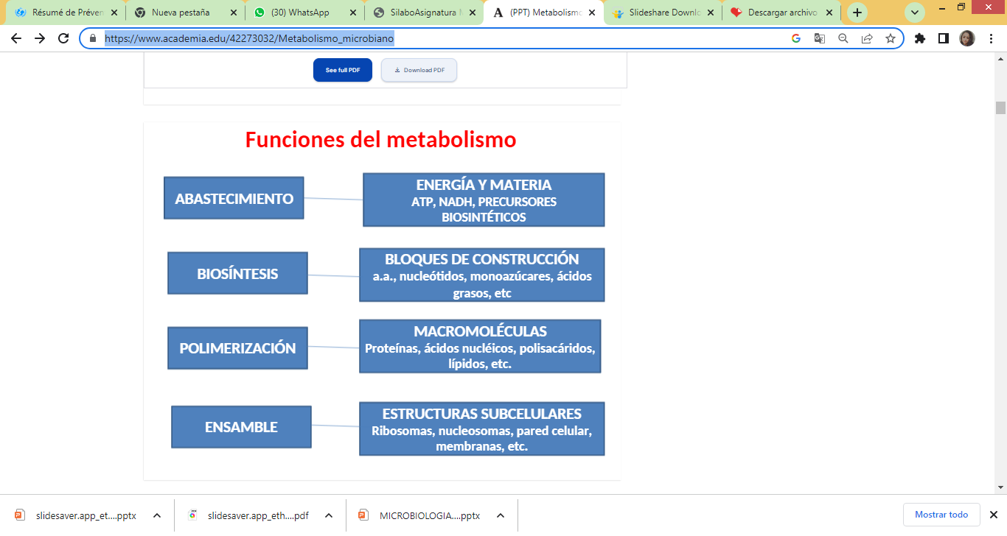

Slide 11
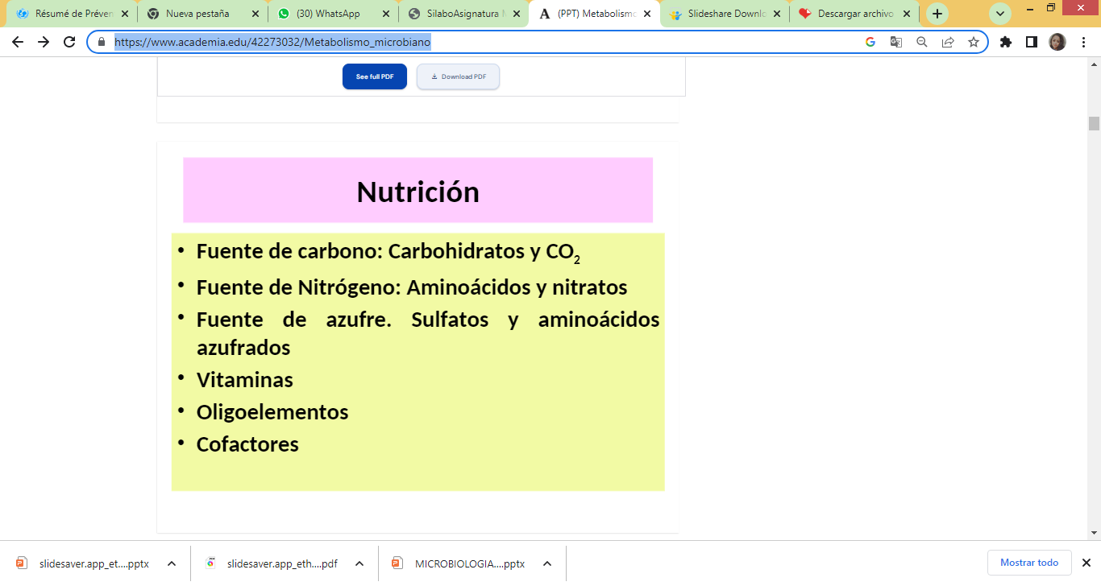

Slide 12
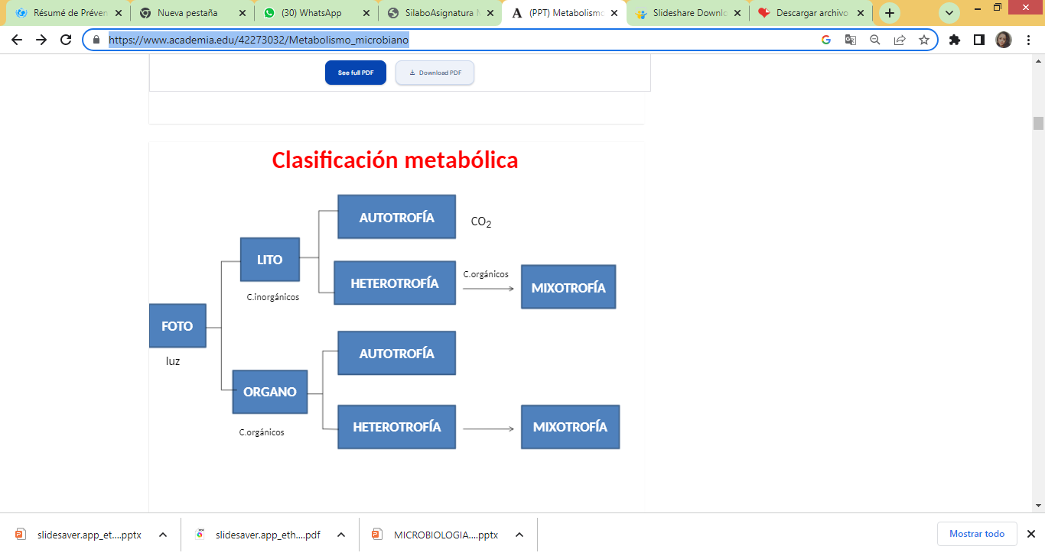

Slide 15
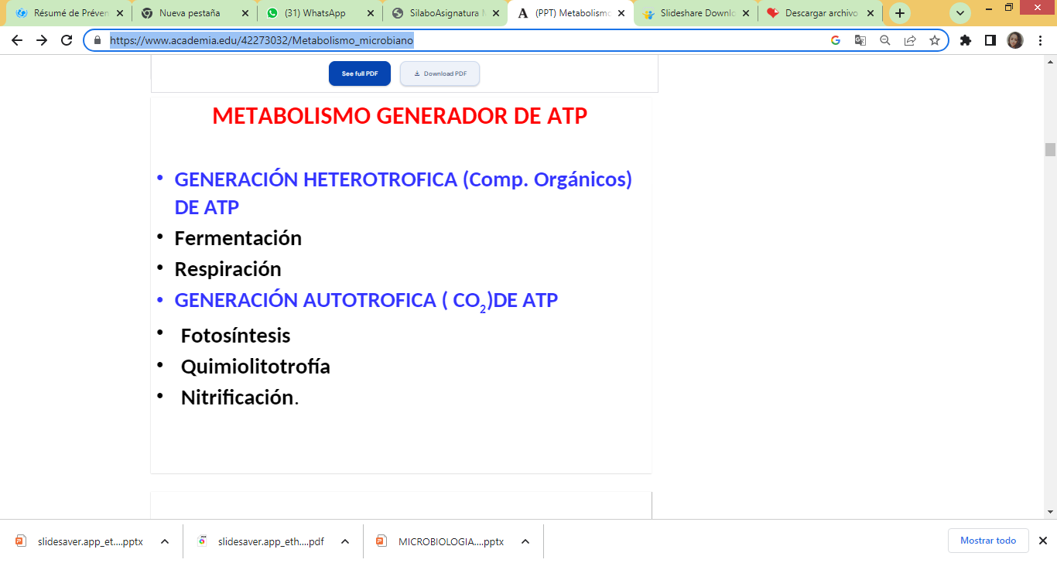

Slide 16
VIDEO
ING JOSE ANTONIO ESCOBAR MACHADO. MSC

Slide 17
ARTICULO CIENTIFICO
ING JOSE ANTONIO ESCOBAR MACHADO. MSC

Slide 18
htt
lnnag
hn
01
Ima htt 2011
Imagen
za
I.com
11 las
-ba

Slide 19
ING JOSE ANTONIO ESCOBAR MACHADO. MSC

